Slide 1

PRESENTACIÓN CENSO DE REDES SEPTIEMBRE 2013
C/ Guzmán el Bueno, 21 - 4º dcha. 28015 – Madrid Tel.: +34 91 277 52 38 - Fax: +34 91 550 3 72
secretaria@adhac.es . www.adhac.es

Slide 2






EMPRESAS ASOCIADAS
Socios fundadores
Socios Colaboradores
Socios Tecnológicos

Slide 3

NUESTROS MOTIVOS Y OBJETIVOS
La ORGANIZACIÓN DE UN SECTOR DE ACTIVIDAD, presente en España a través de actuaciones individuales pero no de forma organizada.
La creación, mantenimiento y desarrollo de una red activa de intercambio de información, experiencia y conocimientos relativa a la actividad de construcción, mantenimiento y explotación de redes de calor y frío
Interlocución con las asociaciones internacionales de empresas de redes de calor y frío. Iden
La divulgación proactiva de las redes y sus ventajas así como guías de contenido técnico
Introducción de las redes en sistemas de evaluación de ahorro energético
La promoción del desarrollo de un Marco Legal que regule las actividades propias de las empresas asociadas.
El fomento del diálogo social y la búsqueda de canales de interlocución válidos con las Administraciones Públicas como dinamizadores y gestores de la ordenación urbanística..
La correcta identificación en España de los principales actores del sector
La incorporación al proyecto de miembros con intereses en este sector y la representación, gestión y defensa de sus intereses económicos y profesionales.
ADHAC - UNIDOS POR UNA ENERGÍA SOSTENIBLE
3

Slide 4
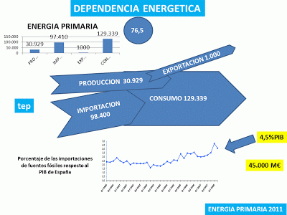
¿QUÉ ES ESPAÑA?
ADHAC - UNIDOS POR UNA ENERGÍA SOSTENIBLE
4

Slide 5
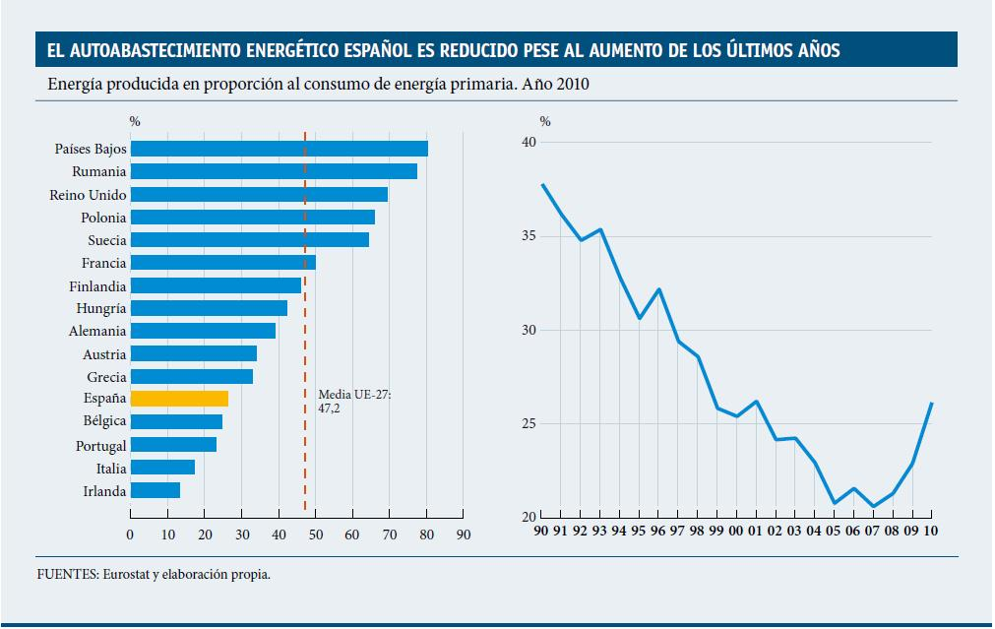
¿QUÉ ES ESPAÑA?
ADHAC - UNIDOS POR UNA ENERGÍA SOSTENIBLE
5

Slide 6
¿QUÉ ES UN DHC?
HERRAMIENTA DE EFICIENCIA ENERGÉTICA
ADHAC - UNIDOS POR UNA ENERGÍA SOSTENIBLE
6

Slide 7
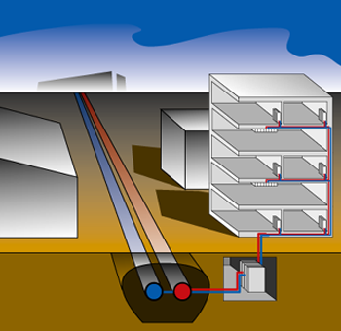
¿QUÉ ES UN DH&C?
Una Red Urbana de Calor y Frío es un sistema de distribución de energías (agua caliente y agua fría) a través de tuberías subterráneas que abastece un espacio (distrito, polígono industrial o terciario, o conjunto de edificaciones (aeropuertos, complejos fabriles o sanitarios, …).
Central de Producción de Energía
Frío
Calor
Instalación de climatización al cliente
Distribución de Energía
Subestación térmica. Entrega de energía al consumidor

Slide 8
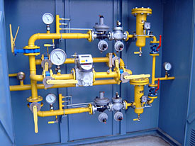


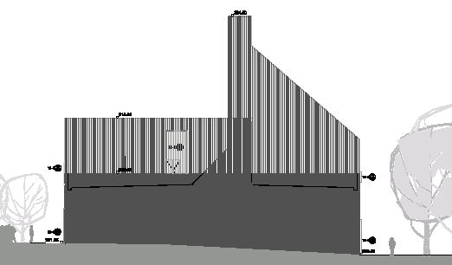
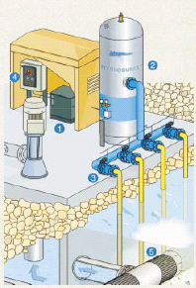
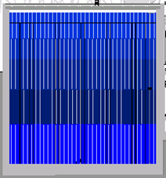
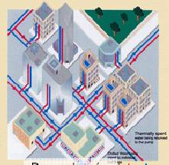
CENTRAL DE PRODUCCIÓN DE ENERGIA
Biomasa
Electricidad de Compañía
Gas Natural de Compañía
Central de Energía DH&C
Captación de agua
Agua de refrigeración
Depósito agua fría
Vertido
8
Notes:
8

Slide 9
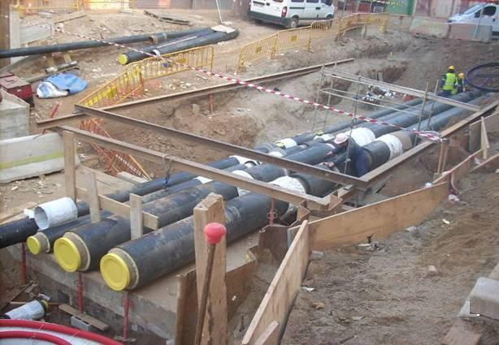
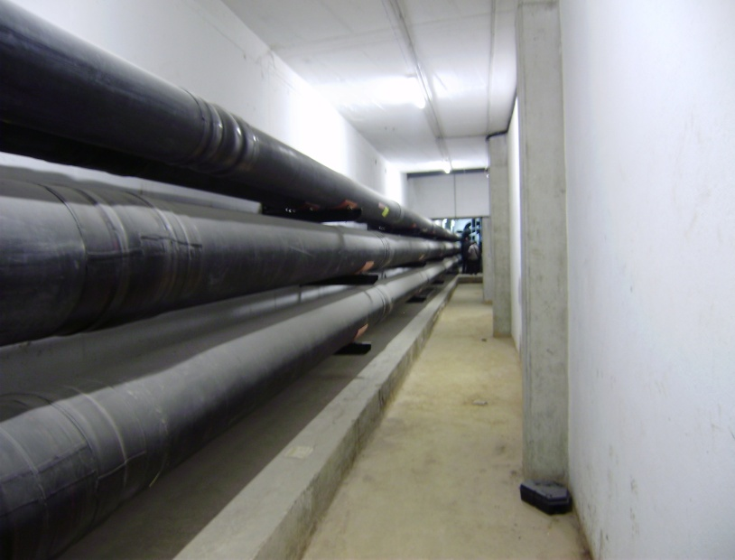
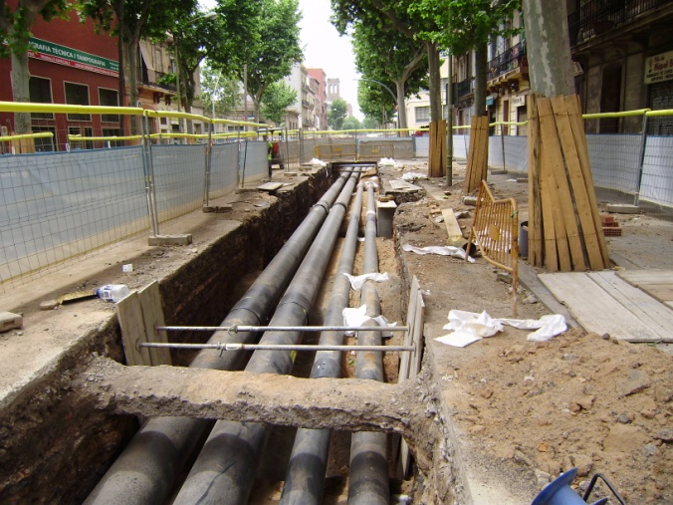
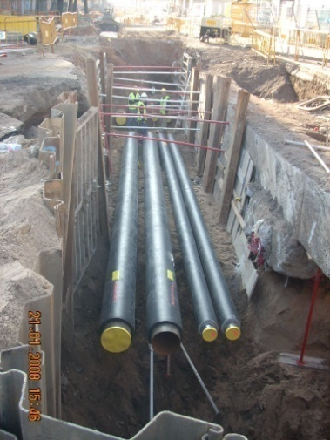
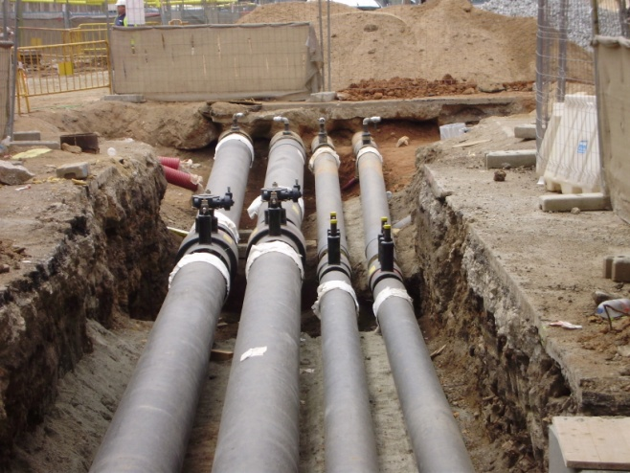
LA RED DE DISTRIBUCIÓN
Red de distribución enterrada en la Vía Pública
Red de distribución en galería de servicio
9
Notes:
9

Slide 10
LAS SUBESTACIONES
En las subestaciones se entrega la energía del DH&C desde la Red de Distribución a la instalación interior del cliente.
Sustituyen a las convencionales salas de calderas o de máquinas y está formada (en el lado primario) por los elementos de intercambio de energía (intercambiadores), sistema de medición de la energía entregada, elementos de control y accesorios y valvulería.
SUBESTACIÓN DE CALOR
SUBESTACIÓN DE FRÍO
Red primaria conectada al DH&C
Red secundaria conectada
a los clientes
Red primaria conectada al DH&C
Red secundaria conectada
a los clientes
Ejemplo de esquema de principio de una subestación de calor
Ejemplo de esquema de principio de una subestación de frío
10
Notes:
10

Slide 11
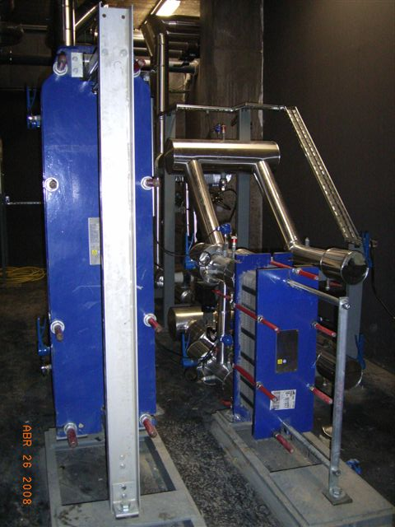
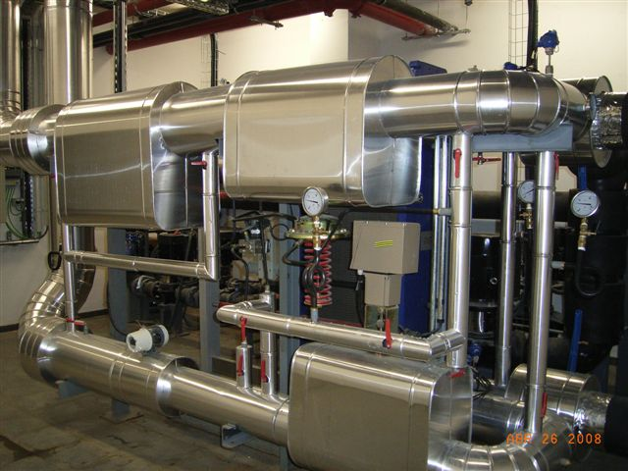
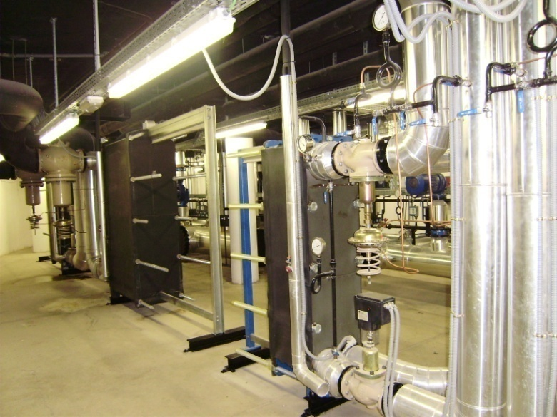
LAS SUBESTACIONES
Subestación en ExpoZaragoza 2008, con detalle del aislamiento térmico de valvulería
Subestación de calor con separación de circuitos de calefacción y ACS, que mejora el salto térmico en primario.
Se puede apreciar la simplicidad técnica, el ahorro de espacio y la facilidad y economicidad del mantenimiento de la solución.
Subestación en centro sanitario de Barcelona, con detalle de aislamiento térmico de intercambiadores
11
Notes:
11

Slide 12
BENEFICIOS PARA LA SOCIEDAD Y LAS CIUDADES
Aprovechamiento de energías locales renovables o gratuitas.
Procedente de incineradoras de residuos sólidos urbanos, free cooling o refrigeración de equipos con agua marina o de río. A menudo constituye la ÚNICA solución que permite hacerlo.
Menor dependencia energética del exterior
La eficiencia energética constituye el camino más inteligente, inexcusable para países dependientes en materia de fuentes energéticas…
Disminución del consumo eléctrico global
La producción centralizada de energía permite disponer, por economías de escala y por su mayor eficiencia, de una capacidad de producción menor que las suma de las que evita, aprovechando además la no simultaneidad de toda la demanda…
12
Notes:
12

Slide 13
BENEFICIOS PARA LA SOCIEDAD Y LAS CIUDADES
Eliminación de riesgos sanitarios.
Eliminación de potenciales focos de legionellosis.
Reducción del consumo global de agua y de productos químicos.
Eliminación de torres de enfriamiento y otros equipos consumidores de agua y aditivos químicos (biocidas, tratamiento de agua, etc.)
Reducción de emisiones de CO₂
Menor consumo de energías primarias de origen fósil cómo por evitar las pérdidas de gases refrigerantes de las soluciones convencionales que substituye.
Creación de empleo local.
El compromiso con el territorio de las redes de calor y frío contribuye a dinamización económica de las zonas en las que se implantan y a la creación de empleo…
13
Notes:
13

Slide 14
BENEFICIOS PARA LOS USUARIOS
Ahorro. Reducción de la factura energética.
Eliminación de costes de reposición de maquinaria.
Reducción de costes de mantenimiento.
Eliminación de averías.
Reducción costes de suministro de energías convencionales (gas y electricidad).
Ausencia de ruidos y vibraciones en los edificios.
Eliminación de riesgos sanitarios
14
Notes:
14

Slide 15
BENEFICIOS PARA LOS USUARIOS
Garantía de suministro energético.
Las redes de calor y frío disponen de redundancias, tanto en centrales de producción como en equipos de producción térmica en las mismas.
Flexibilidad y adaptabilidad. Facilidad para disponer de mayor potencia.
Ampliando los intercambiadores de energía, sin apenas necesidad de más espacio.
Externalización del servicio de producción térmica y de los riesgos asociados (normativos, de compromiso de calidad de servicio…).
Pertenencia a un proyecto de sostenibilidad y responsabilidad social, susceptible de promocionar la propia imagen corporativa.
15
Notes:
15

Slide 16
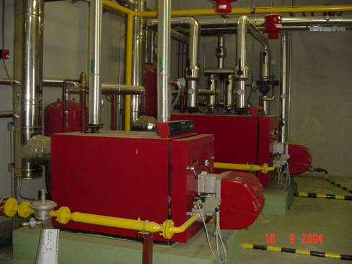

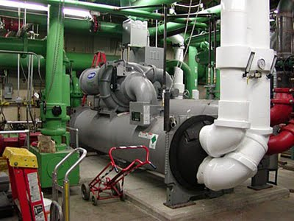
BENEFICIOS PARA LOS USUARIOS
Mayor disponibilidad de espacio útil. Mínimos requerimientos de espacios técnicos.
Los intercambiadores de energía que precisa el edificio son elementos inertes, con apenas riesgo de averías, mucho menos costosos y que ocupan muy poco espacio respecto a los equipos convencionales que sustituyen.
PROGRESO
INNOVACIÓN
Un edificio de unos 10.000 m² pasa de precisar en sala técnica de aprox. 200 m² a tan sólo 30 m² con DHC.
16
Notes:
16

Slide 17
SECTOR EN EUROPA
Total de 64 millones de usuarios → 10% de la población
Registradas unas 5.000 redes de DHC
Atienden un 9% del consumo de calor
El 25% de la generación en estas redes proviene de Energías Renovables
En ciudades como Copenhague, Helsinki, Varsovia, Riga atienden sobre el 90% de demanda de calor de la población
Evitan la emisión de más de 150 millones de ton de CO2
17
Notes:
17

Slide 18
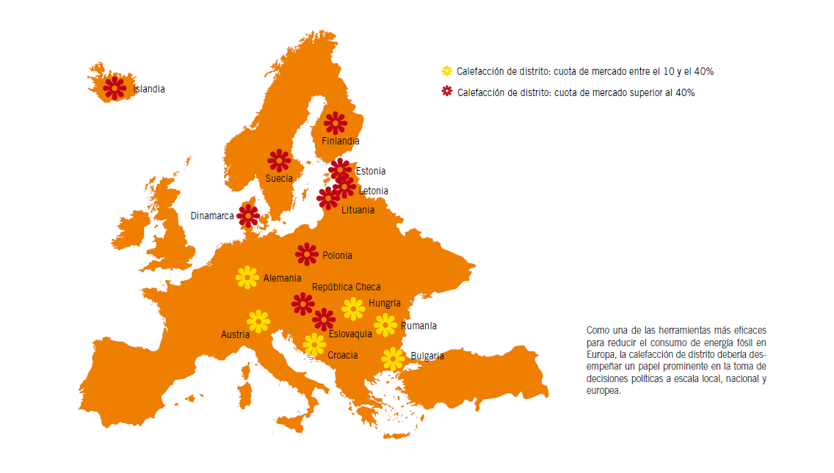
SECTOR EN EUROPA
18
Notes:
18

Slide 19
SECTOR EN EUROPA
 | Unit | Denmark
TOP District Heating and Cooling Indicators
Energy supply composition for District Heat generated
- Recycled heat incl. indirect use of Renewables | % | 64.35%
- Direct Renewables | % | 24.83%
- Others | % | 10.82%
Total District Heat sales in 2009 | TJ | 99,569
Total District Heat sales in 2005 (if not available 2007) | TJ | 99,664
Annual District Heat sales turnover 2009 | Mio. Euro | 2,500
Annual District Heat sales turnover 2005 (if not available 2007) | Mio. Euro | 2,300
Share of citizens served by District Heating | % | 61.20%
Trench length of District Heating pipeline system 2009 | km
Trench length of District Heating pipeline system 2005 (if not available 2007) | km
Average District Heating price | Eur/ GJ | 25.03
19
Notes:
19

Slide 20
SECTOR EN EUROPA
 | Unit | Germany
TOP District Heating and Cooling Indicators
Energy supply composition for District Heat generated
- Recycled heat incl. indirect use of Renewables | % | 91.32%
- Direct Renewables | % | 0.21%
- Others | % | 8.47%
Total District Heat sales in 2009 | TJ | 284,386
Total District Heat sales in 2005 (if not available 2007) | TJ
Annual District Heat sales turnover 2009 | Mio. Euro
Annual District Heat sales turnover 2005 (if not available 2007) | Mio. Euro
Share of citizens served by District Heating | % | 14%
Trench length of District Heating pipeline system 2009 | km | 19,538
Trench length of District Heating pipeline system 2005 (if not available 2007) | km | 18,438
Average District Heating price | Eur/ GJ | 19.55
20
Notes:
20

Slide 21
SECTOR EN EUROPA
 | Unit | France
TOP District Heating and Cooling Indicators
Energy supply composition for District Heat generated
- Recycled heat incl. indirect use of Renewables | % | 46%
- Direct Renewables | % | 6%
- Others | % | 48%
Total District Heat sales in 2009 | TJ | 86,472
Total District Heat sales in 2005 (if not available 2007) | TJ | 85,716
Annual District Heat sales turnover 2009 | Mio. Euro | 1,437
Annual District Heat sales turnover 2005 (if not available 2007) | Mio. Euro | 1,270
Share of citizens served by District Heating | % | 8%
Trench length of District Heating pipeline system 2009 | km | 3,321
Trench length of District Heating pipeline system 2005 (if not available 2007) | km | 2,970
Average District Heating price | Eur/ GJ | 16.61
21
Notes:
21

Slide 22
SECTOR EN EUROPA
22
Notes:
22

Slide 23
GRACIAS POR SU ATENCION
www.adhac.es
23

